Slide 1
Прогнозирование стоимости акций на российском рынке с использованием машинного обучения и анализа текстовых данных
Автор: Алексей Триголос
Руководитель: Руслан Каюмов
AA

Slide 2
Цели и задачи
Исследовать подобные работы
Собрать данные по акциям и новостям
Предобработать данные
Обучить модели
Собрать и проанализировать метрики
Проверить улучшение прогнозов с использование новостей
Сделать выводы

Slide 3
Предыдущий опыт в других работах
LSTM часто лучше предсказывает. [1]
Удавалось достигнуть точности в 96%.
Использование новостей помогает улучшать предсказания.
Цены акций могут коррелировать с ценами полезных ископаемых.
Увеличение категорий новостей повышает точность.

Slide 4


Данных
AFLT, HEAD, QIWI, VTBR и другие

Slide 5
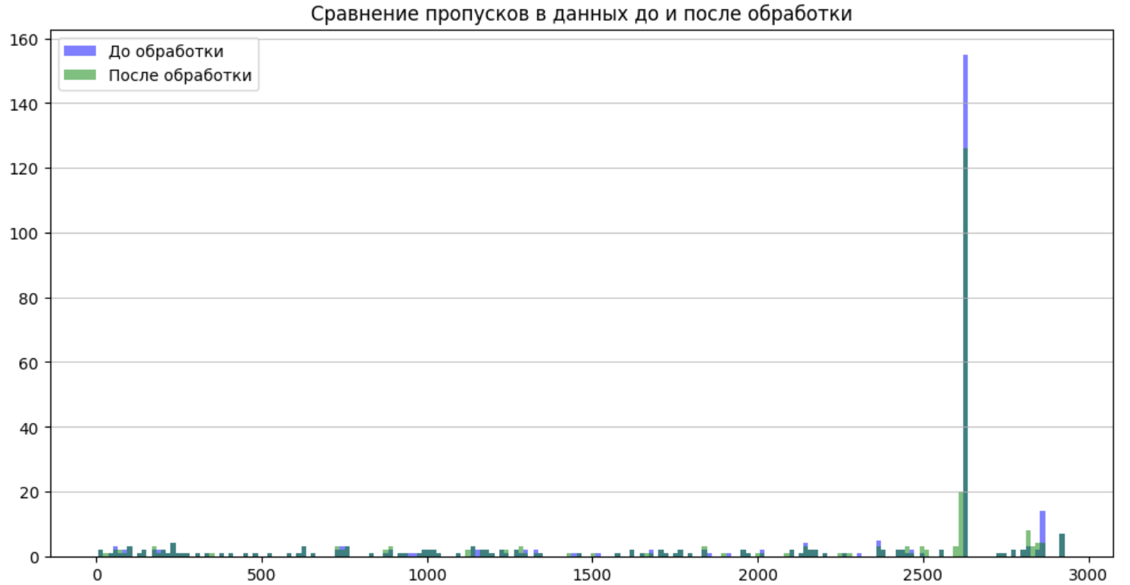
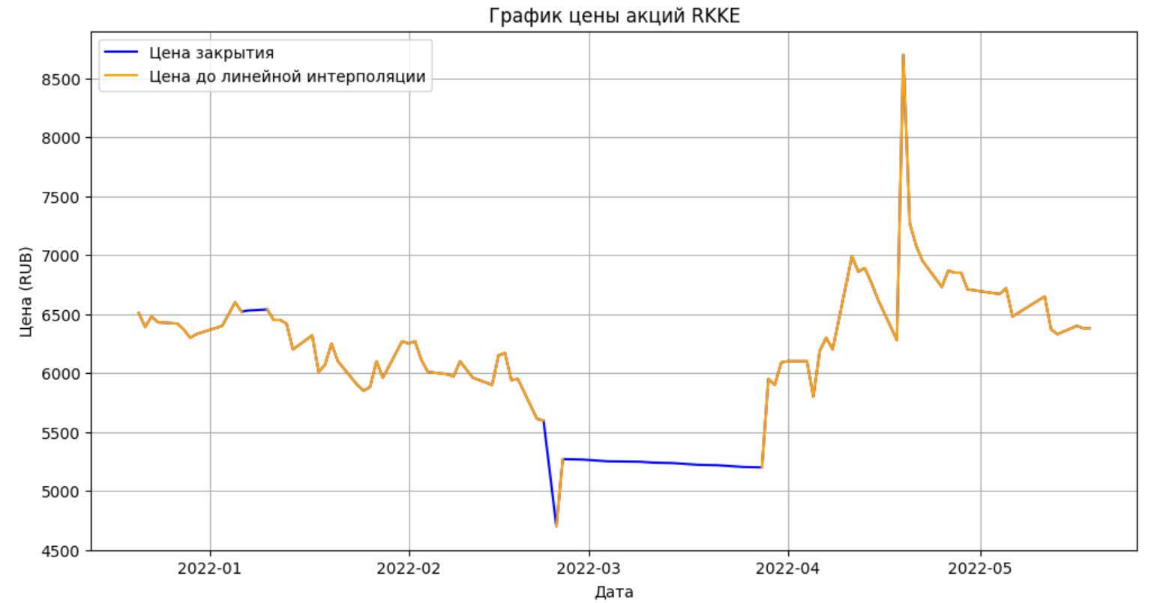
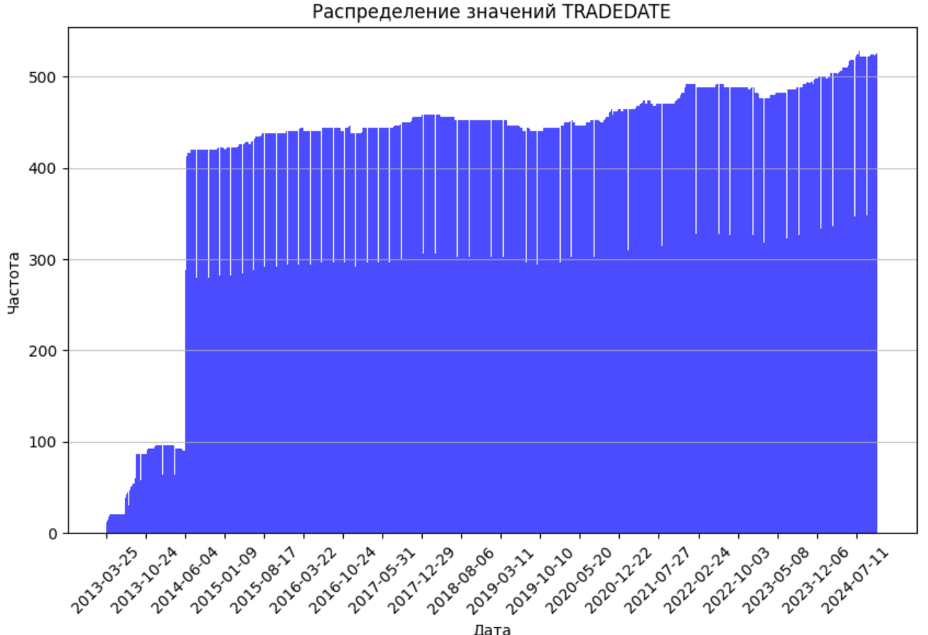
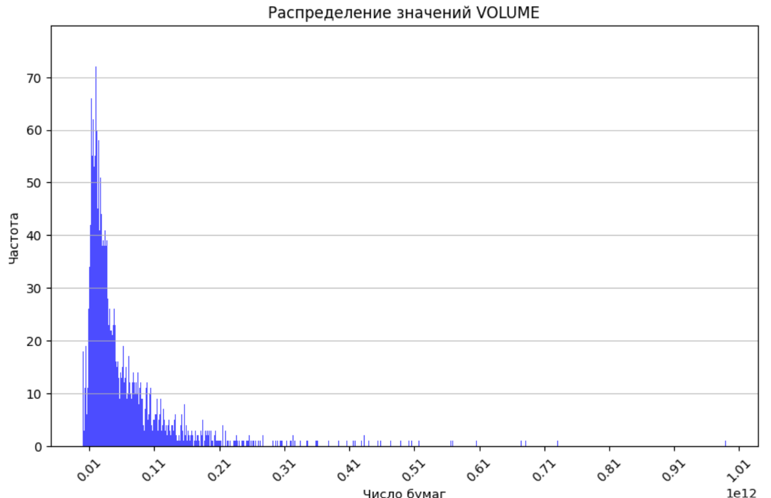
Данные по акциям

Slide 6



Новости

Slide 7
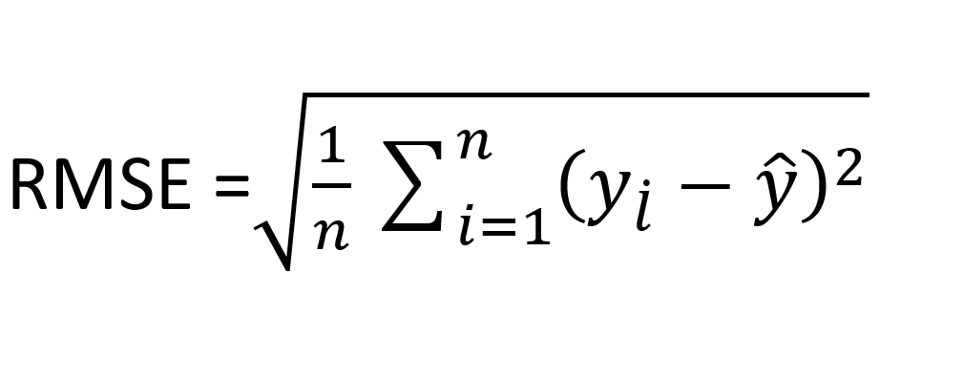
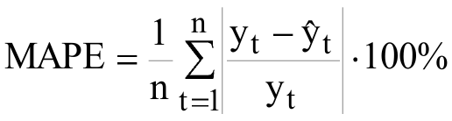
Модели и метрики
LSTM
Добавить прогнозы с новостными моделями
Ridge Regression
Random Forest Regression

Slide 8
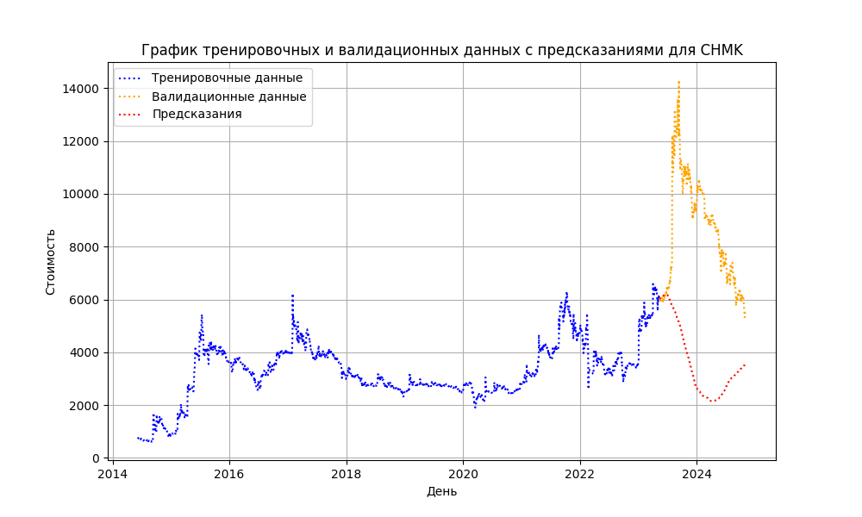
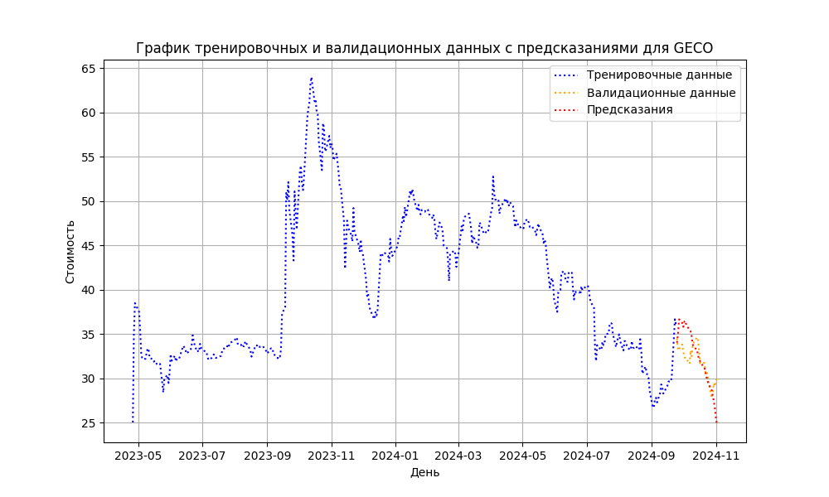
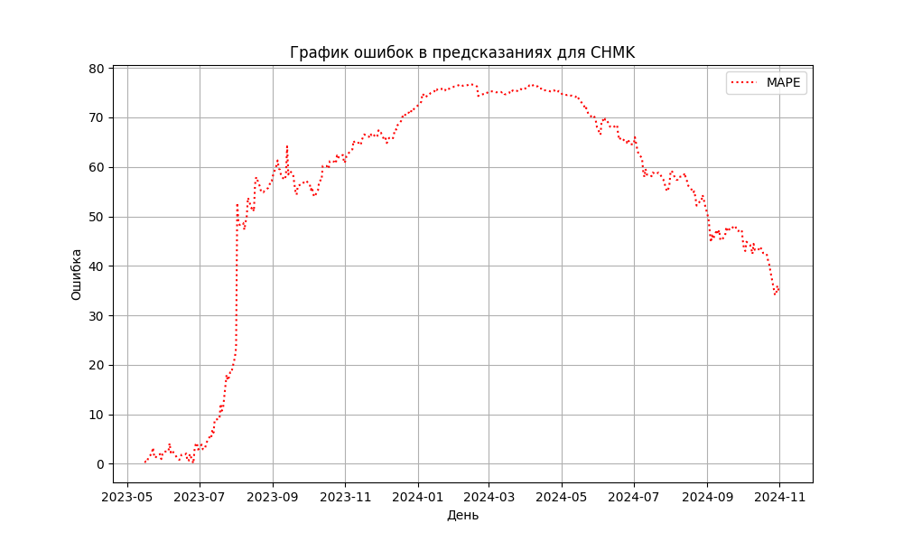
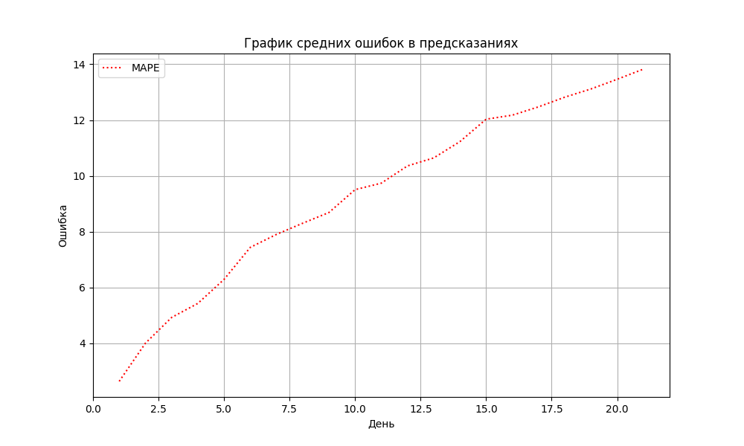
Ridge Regression

Slide 9
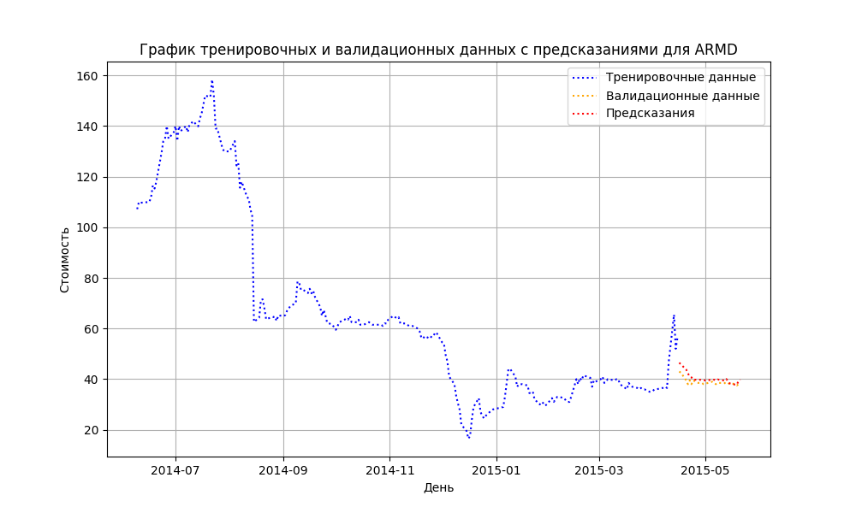
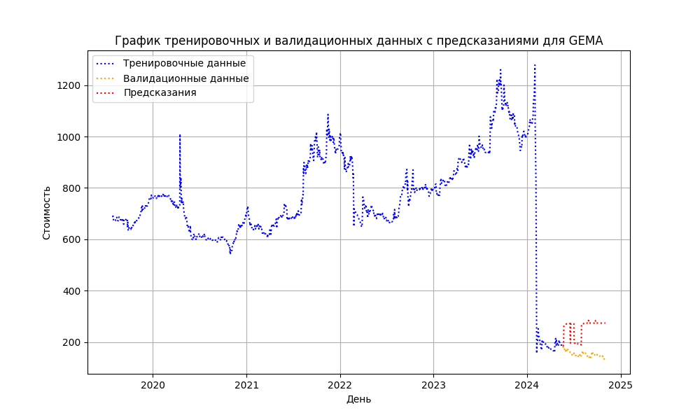
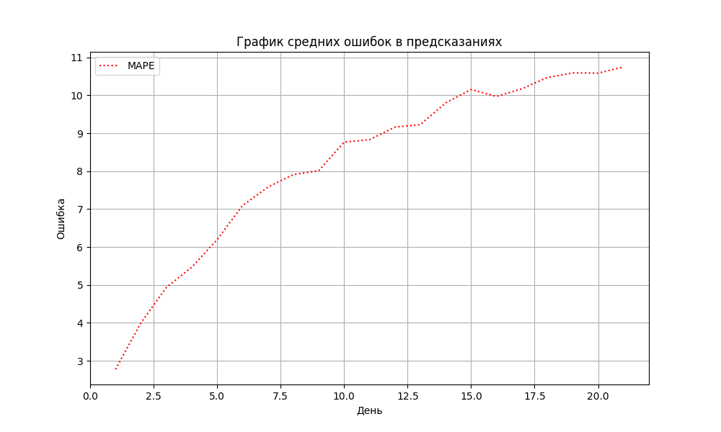
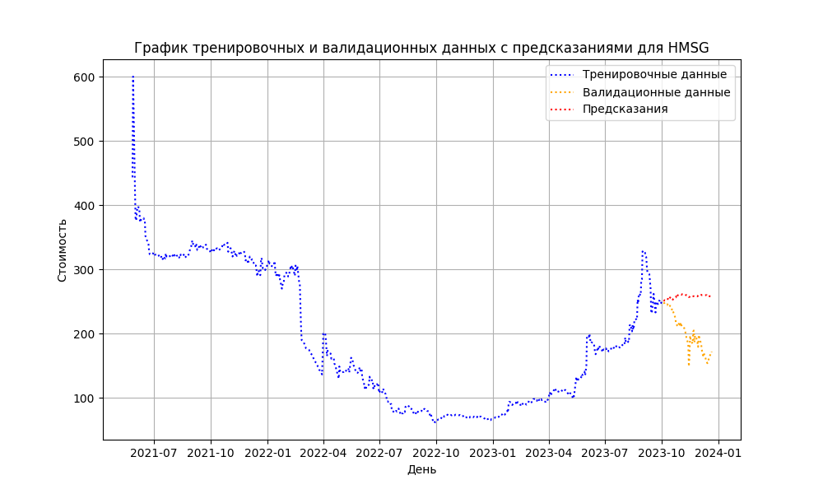
Random Forest Regression

Slide 10
Текущие результаты
День прогноза | Ridge |  | Random Forest |  | LSTM
 | MAPE | RMSE | MAPE | RMSE | MAPE | RMSE
Первый | 2.63 | 26.58 | 2.77 | 22.85
Неделя | 6.29 | 74.49 | 6.19 | 59.63
2 недели | 9.5 | 114.53 | 8.77 | 82.38
Месяц | 13.46 | 146.07 | 10.58 | 81.37

Slide 11
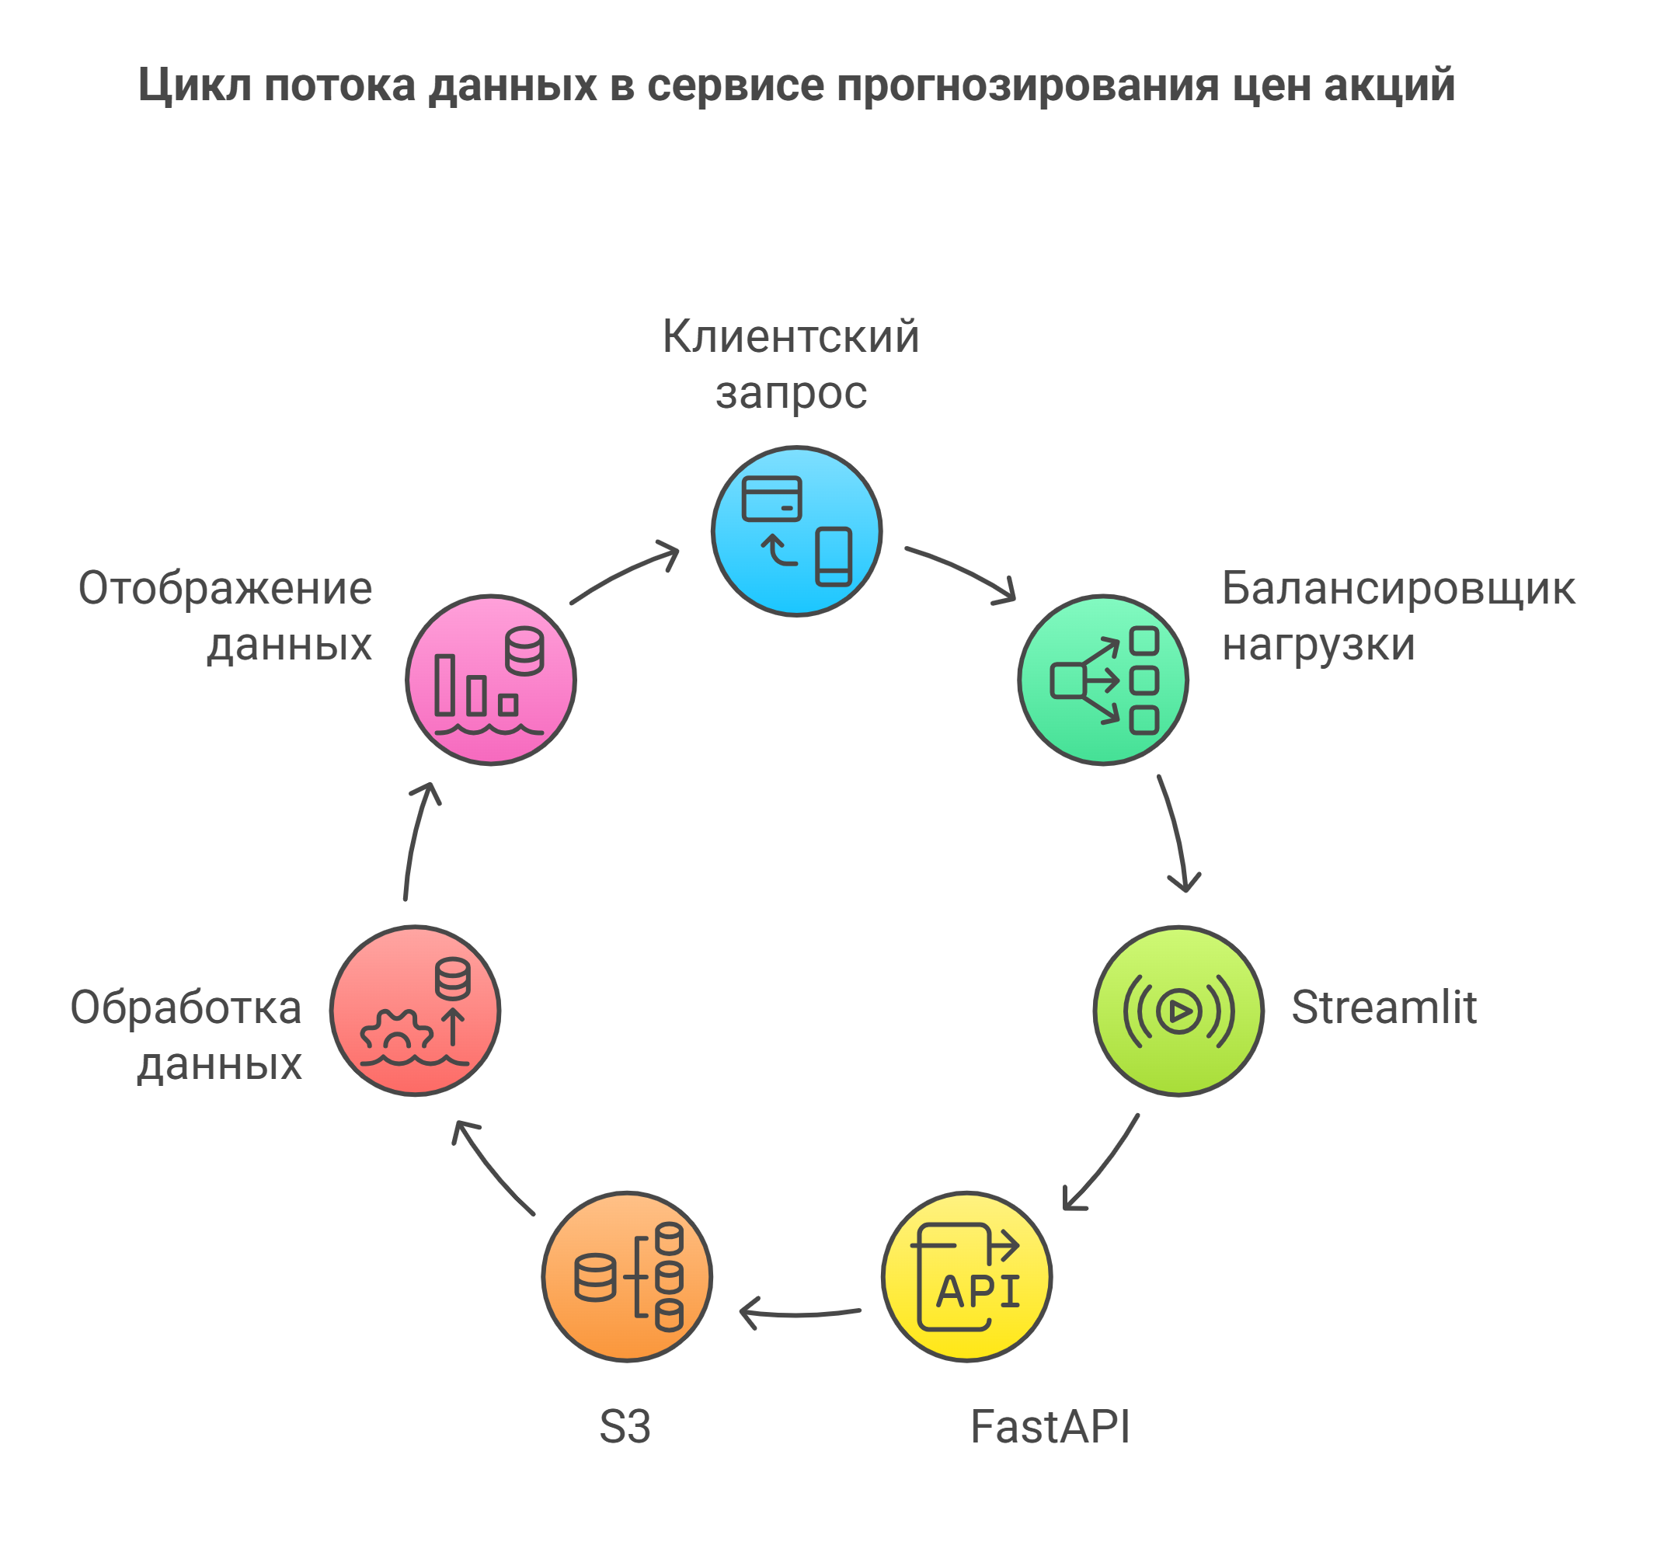
Архитектура сервиса

Slide 12
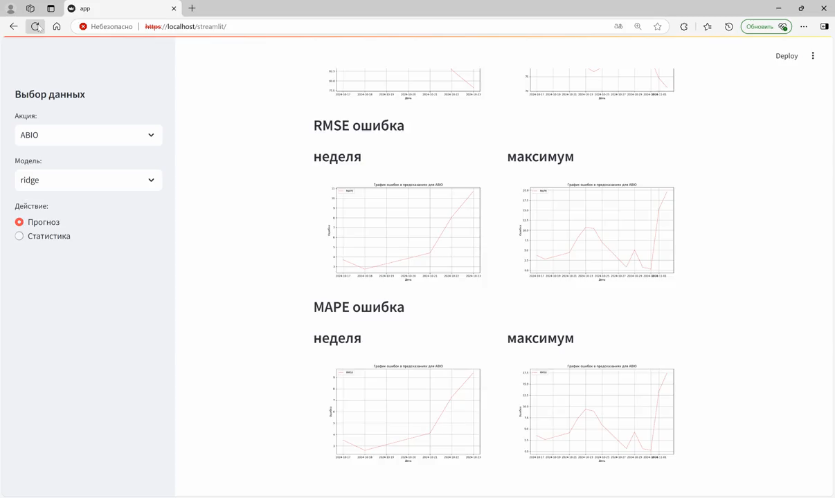
Сервис

Slide 13
Дальнейший план
Обучение модели на основе новостей
Создание гибридной модели
Анализ и сравнение полученных результатов
Улучшение сервиса

Slide 14
Спасибо за внимание.

